Slide 1

городской округ
Краснотурьинск

Slide 2
О результатах деятельности муниципального органа
«Управление культуры городского
округа Краснотурьинск»
в 2020 году и задачах
на 2021 год

Slide 3
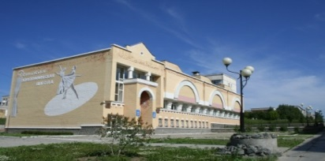
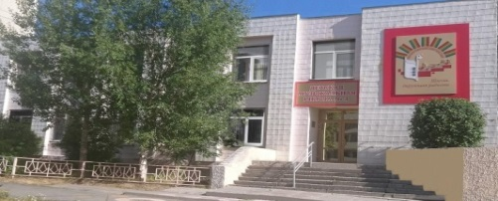
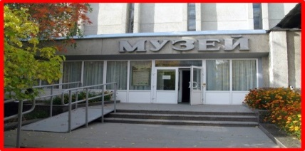
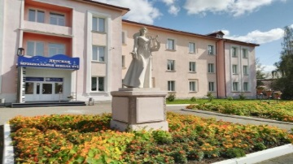
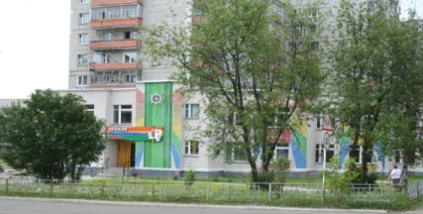
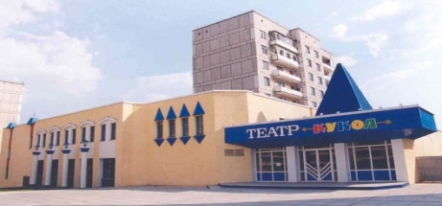
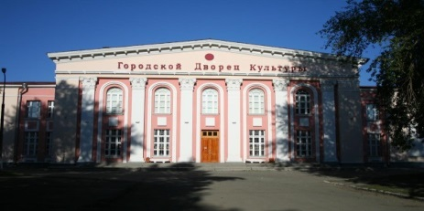
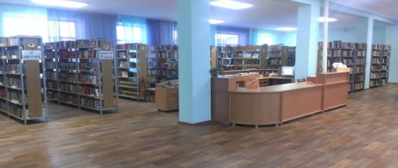
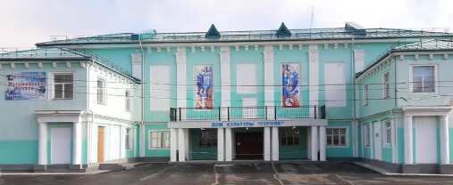
Управление культуры и подведомственные учреждения
МОУК (455 чел.)
Управление культуры
(2 человека)
ДШИ
4 учреждения
(159 человек)
Учреждения культуры
5 учреждений
(267 человек)
МКУ «УОФХДМУК»
( 27 человек)

Slide 4
Основные задачи в работе муниципального органа
«Управление культуры городского округа Краснотурьинск»
Обеспечение условий доступа граждан к культурным ценностям, сохранение и эффективное использование культурного наследия, совершенствование системы художественного образования, поддержка талантливой молодёжи, модернизация инфраструктуры, социальная поддержка работников культуры

Slide 5
Финансирование учреждений культуры и ДШИ
(тыс. рублей)

Slide 6
Победители грантовых конкурсов:
Городской Дворец культуры - 49 524 рубля
Центральная городская библиотека - 293 000 рублей
Краснотурьинский краеведческий музей - 500 000 рублей
Дом культуры «Горняк» - 3 022 400 рублей
Краснотурьинский театр кукол - 6 074 690 рублей

Slide 7
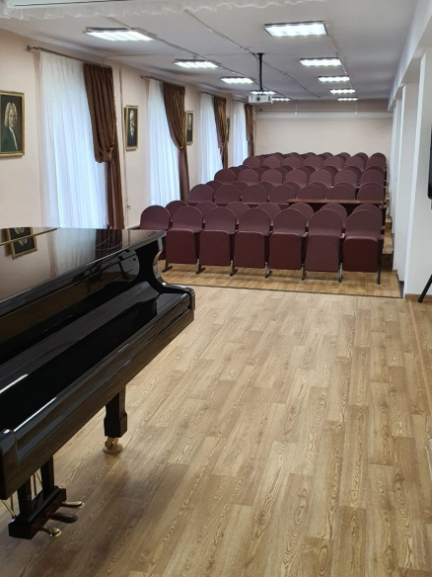
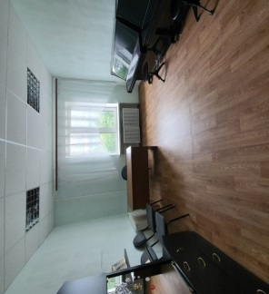
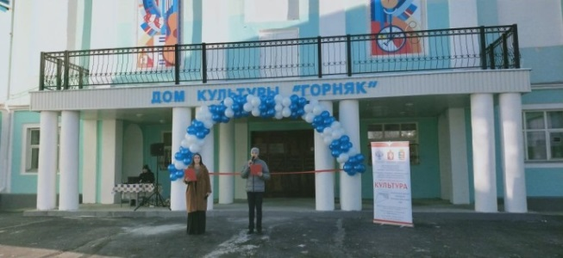
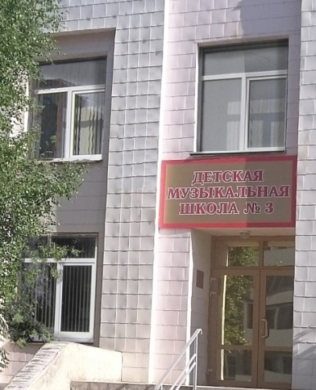
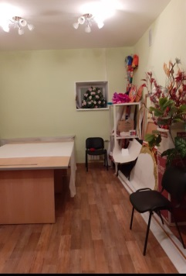
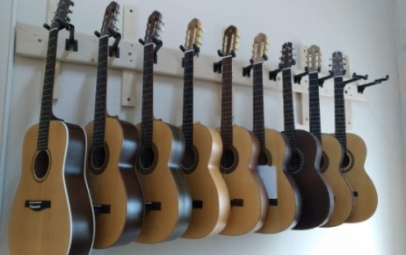
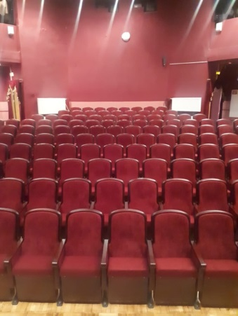
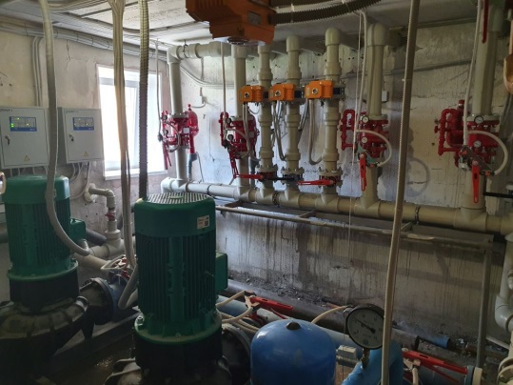
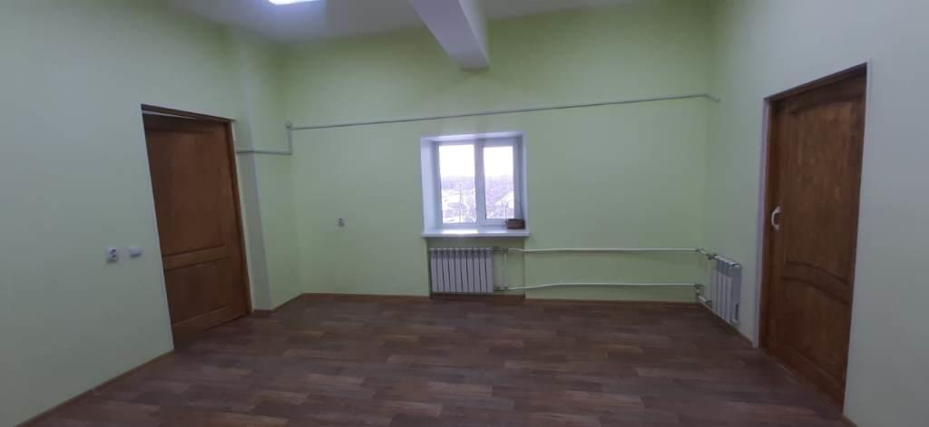
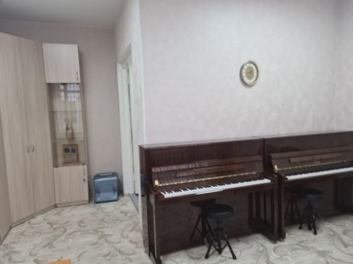
Субсидии на иные цели
21 613 211 рублей

Slide 8
Нормативно-правовое обеспечение
Управлением культуры подготовлено:
18 постановлений и распоряжений Администрации городского округа Краснотурьинск; 7 Соглашений с Министерством культуры Свердловской области;
101 приказ по основной деятельности и 96 по кадрам;
16 сообщений по вопросам сферы культуры; 43 годовых формы статистической отчётности Министерства культуры Свердловской области и Российской Федерации; проведено
12 плановых и 12 внеплановых заседаний Совета директоров учреждений культуры

Slide 9
Курсы повышения квалификации прошли 85 работников, из них: преподаватели ДШИ – 26 человек; специалисты музея – 12 человек; специалисты досуговой сферы – 13 человек; специалисты театра кукол – 7 человек; специалисты библиотек – 27 человека.
Пять руководителей учреждений культуры и ДШИ аттестованы на соответствие занимаемой должности.
31 преподаватель ДШИ аттестован на квалификационные категории и соответствие занимаемой должности

Slide 10
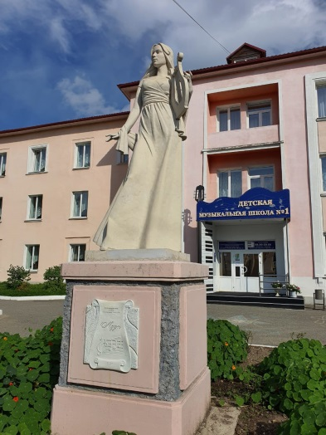



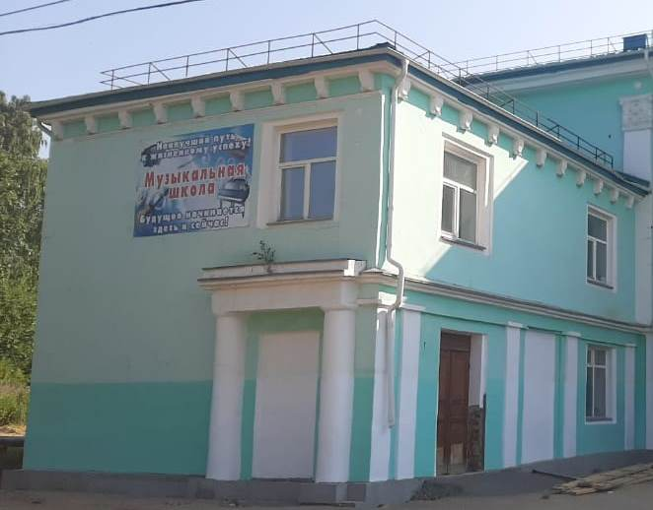
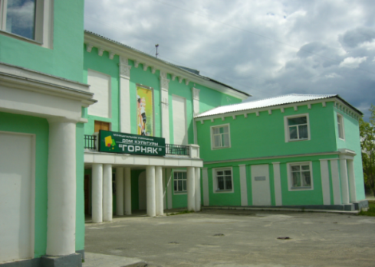
Детские школы искусств

Slide 11
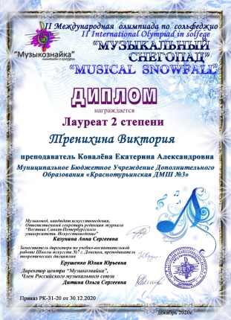
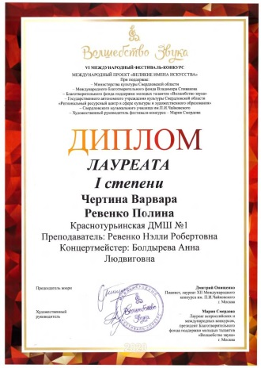
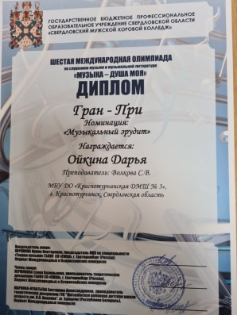
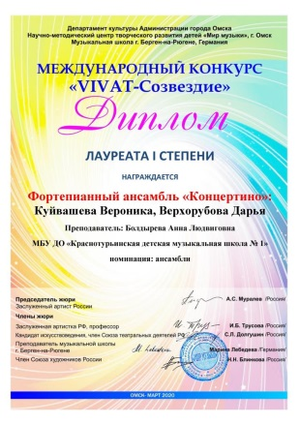
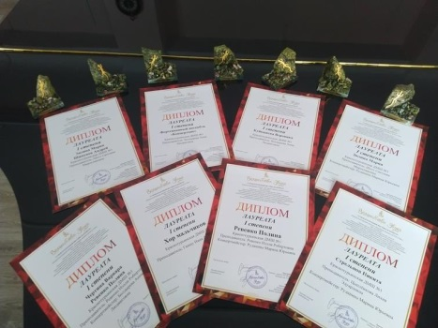
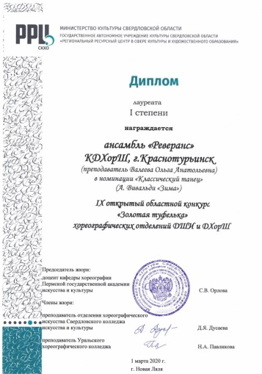
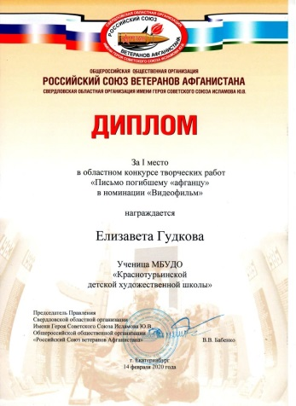
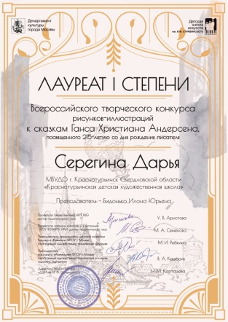
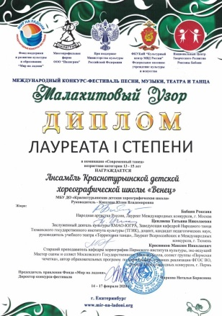
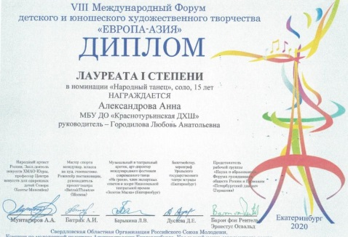
Дипломы лауреатов

Slide 12
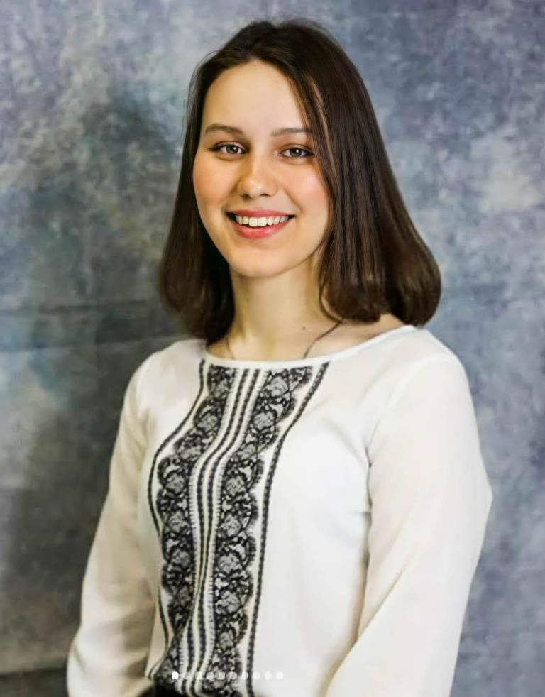
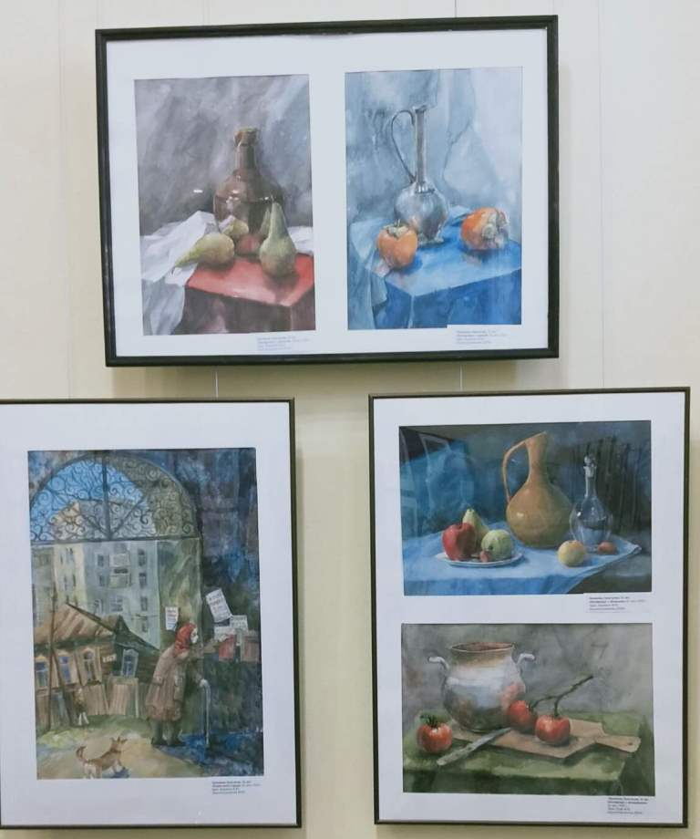
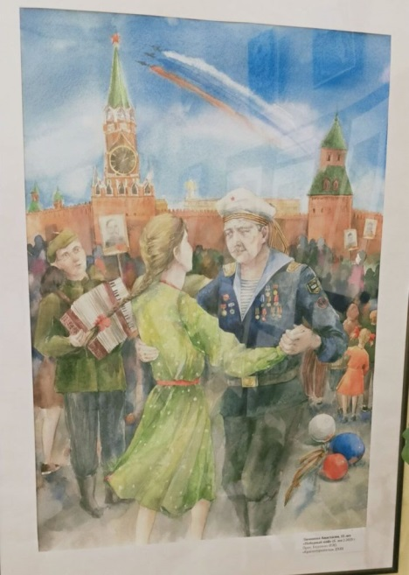
Анастасия Лимонова, выпускница Краснотурьинской детской художественной школы, класс преподавателя Бидонько Илоны Юрьевны, лауреат премии Губернатора Свердловской области 2020

Slide 13
Независимая оценка качества условий образовательных услуг, предоставляемых детскими школами искусств
Значения по критериям
Наименование учреждения | I.Открытость и доступность информации об организации | II.Комфортность условий | III.Доступ-ность для инвалидов | IV.Доброже-лательность, вежливость работников организации | V.Удовлетворенность условиями | Общий балл/ место в интеграль-ном рейтинге
ДМШ № 1 | 98 баллов | 100 баллов | 54 балла | 88 баллов | 98 баллов | 88 баллов 10 место
ДХШ | 97 баллов | 89 баллов | 51 балл | 93 балла | 98 баллов | 86 баллов 12 место
ДМШ № 3 | 95 баллов | 90 баллов | 54 балла | 85 баллов | 99 баллов | 85 баллов 13 место
ДХорШ | 96 баллов | 79 баллов | 54 балла | 78 баллов | 95 баллов | 80 баллов 18 место

Slide 14
Культурно – досуговые учреждения
Год | Сеть | Клубные форми-рования | Количество участников в них | Коли-чество прове-дённых меро-приятий | Из них на плат-ной основе | Коли-чество посети-телей
2018 | 6 | 71 | 1 260 | 1 135 | 532 | 133 324
2019 | 6 | 71 | 1 303 | 1 136 | 536 | 126 685
2020 | 6 | 71 | 1 316 | 364 | 191 | 33 016

Slide 15

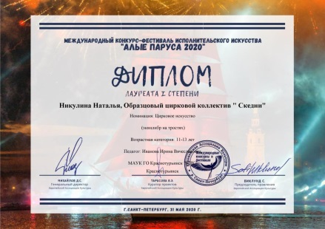



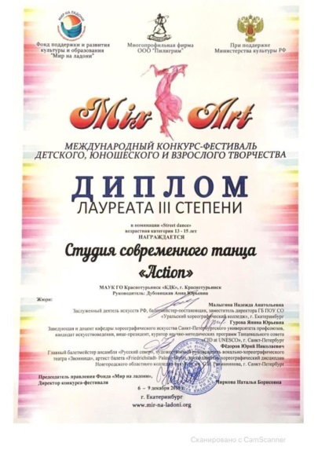
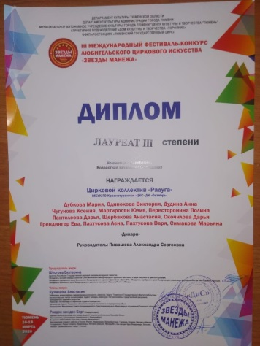
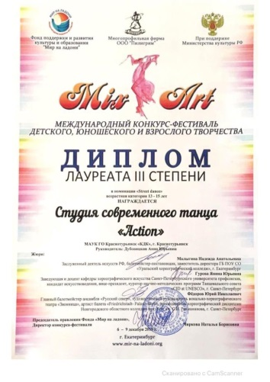
Участие творческих коллективов в конкурсах

Slide 16
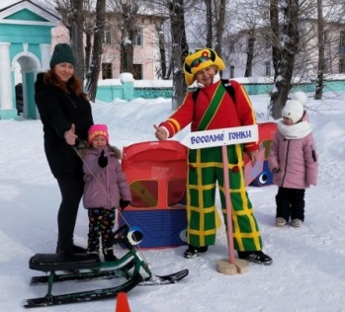
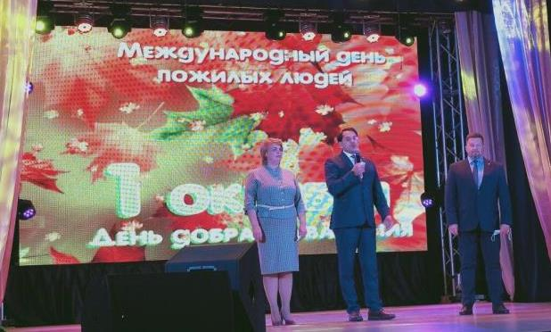
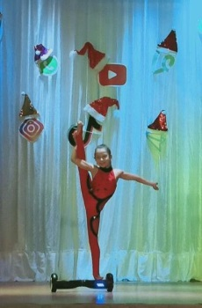
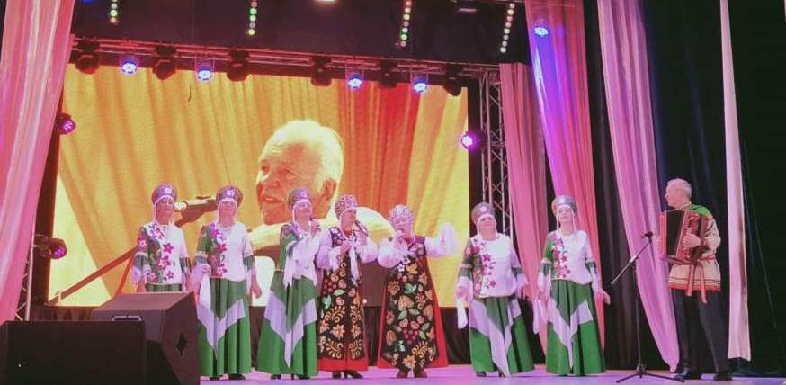
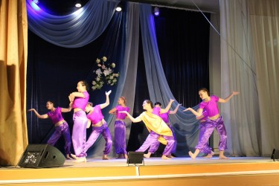
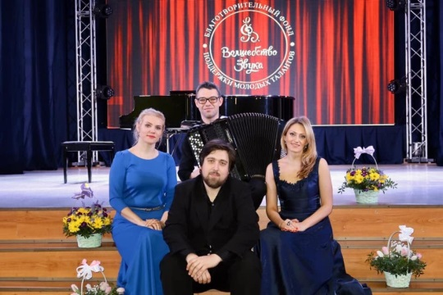
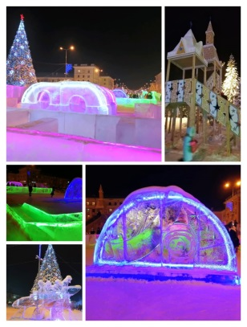
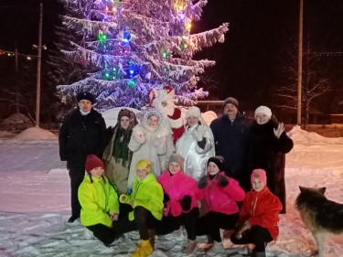
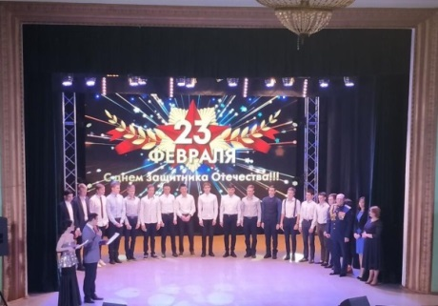
Творческие мероприятия культурно-досуговых учреждений

Slide 17
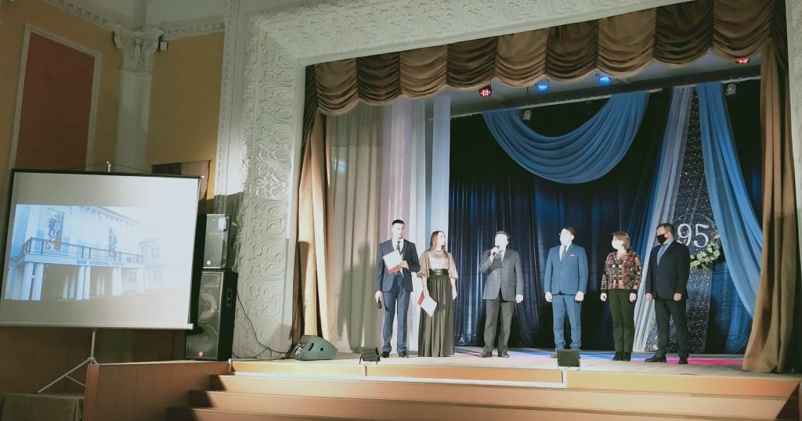
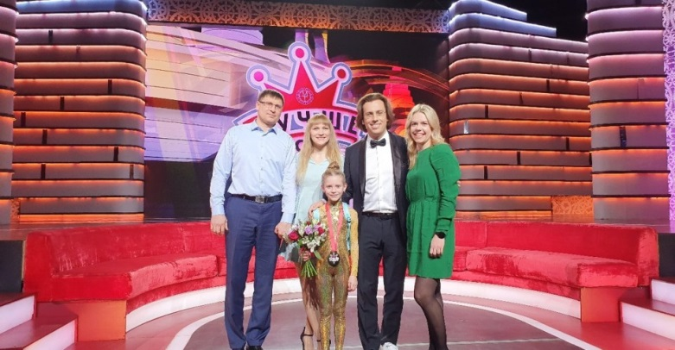



Творческие мероприятия культурно-досуговых учреждений

Slide 18





Концерты Регионального концертного зала в Городском Дворце культуры

Slide 19






Городской новогодний фестиваль «Краснотурьинская феерия»

Slide 20






Городской конкурс декоративно-прикладного творчества
«Супер – игрушка 2020»

Slide 21
Централизованная библиотечная система
 | 2018 | 2019 | 2020
Книжный фонд (ед.) | 226 068 | 205 250 | 201 951
Количество читателей (ед.) | 14 966 | 15 309 | 11624
Количество посещений (ед.) | 108 452 | 110 489 | 59 676
Книговыдача (ед.) | 307 156 | 307 156 | 197 232
Количество библиотек, подключённых к Интернет (ед.) | 7 | 7 | 7
Количество компьютеров (ед.) | 56 | 74 | 57
количество автоматизированных рабочих мест для читателей (ед.) | 18 | 23 | 23

Slide 22






Мероприятия Централизованной библиотечной системы

Slide 23
Краснотурьинский краеведческий музей
 | 2018 | 2019 | 2020
Основной фонд: общее количество (ед.) | 204 240 | 204 754 | 205 277
Новые поступления (ед.) | 527 | 517 | 523
Количество посетителей (тыс. чел.) | 69,9 | 73,3 | 28
Научно-просветительские мероприятия (ед.) | 241 | 613 | 112
Количество выставок (ед.) | 80 | 81 | 58

Slide 24









Мероприятия Краснотурьинского краеведческого музея

Slide 25
Краснотурьинский Театр кукол
 | 2018 | 2019 | 2020
Количество спектаклей (ед.) | 471 | 516 | 280
Новые или капитально-возобновленные постановки (ед.) | 6 | 7 | 7
Количество зрителей (тыс. чел.) | 45,3 | 46,1 | 16,3
Доходы (тыс. руб.) | 5 328,0 | 5 980,0 | 1 934,0

Slide 26








Мероприятия Краснотурьинского театра кукол

Slide 27





Мероприятия Краснотурьинского театра кукол

Slide 28



Умная собачка Соня

Slide 29




Участие Краснотурьинского театра кукол в фестивалях

Slide 30



Городская премия в области культуры
Краснотурьинский краеведческий музей (Юрий Владимирович Гунгер)
Образцовый цирковой коллектив «Скедни»,
ДК «Индекс» (Ирина Вячеславовна Иванова)
Павел Викторович Манылов ДК БАЗ

Slide 31
Задачи на 2021 год: Повышение доступности и качества услуг, оказываемых населению учреждениями культуры
1. монтаж пожарных сигнализаций в библиотеке № 8, Фёдоровском геологическом музее, выставочном зале, клубе посёлка Воронцовка;
2. монтаж охранной сигнализации в библиотеке № 8;
3. ремонт части кровли здания театра кукол;
4. повышение квалификации специалистов учреждений культуры и ДШИ в рамках национального проекта «Культура» (17 человек);
5. реализация мероприятий в рамках событийного туризма -«День бурундука», «Ночь радио»;
6. обновление репертуара театра кукол, создание 6 спектаклей;
7. выполнение целевых показателей «дорожной карты» муниципального компонента региональной составляющей национального проекта «Культура» и достижение показателей национальных целей в сфере культуры в соответствии с Указом Президента России от 21.07.2020 № 474 «О национальных целях развития Российской Федерации на период до 2030 года.

Slide 32
СПАСИБО ЗА ВНИМАНИЕ!

